Slide 1
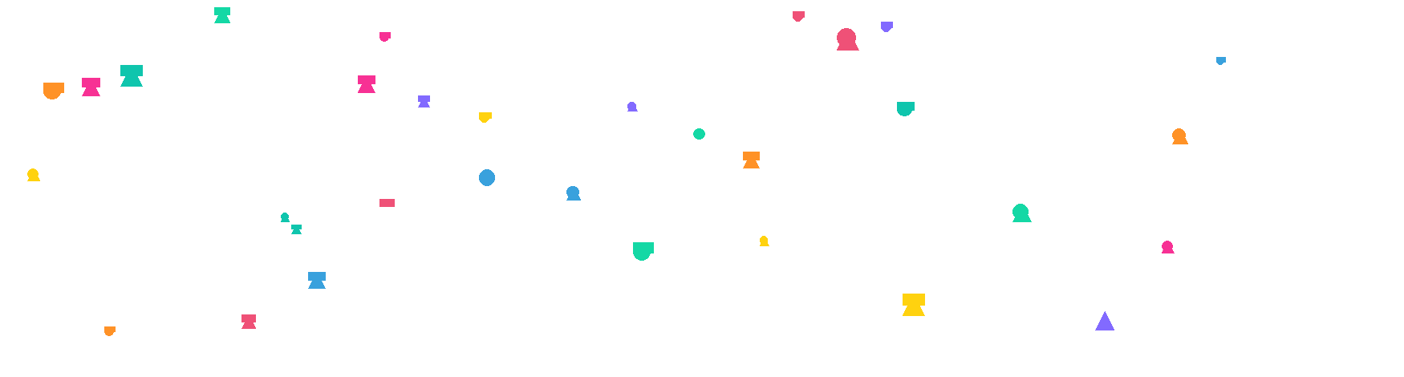


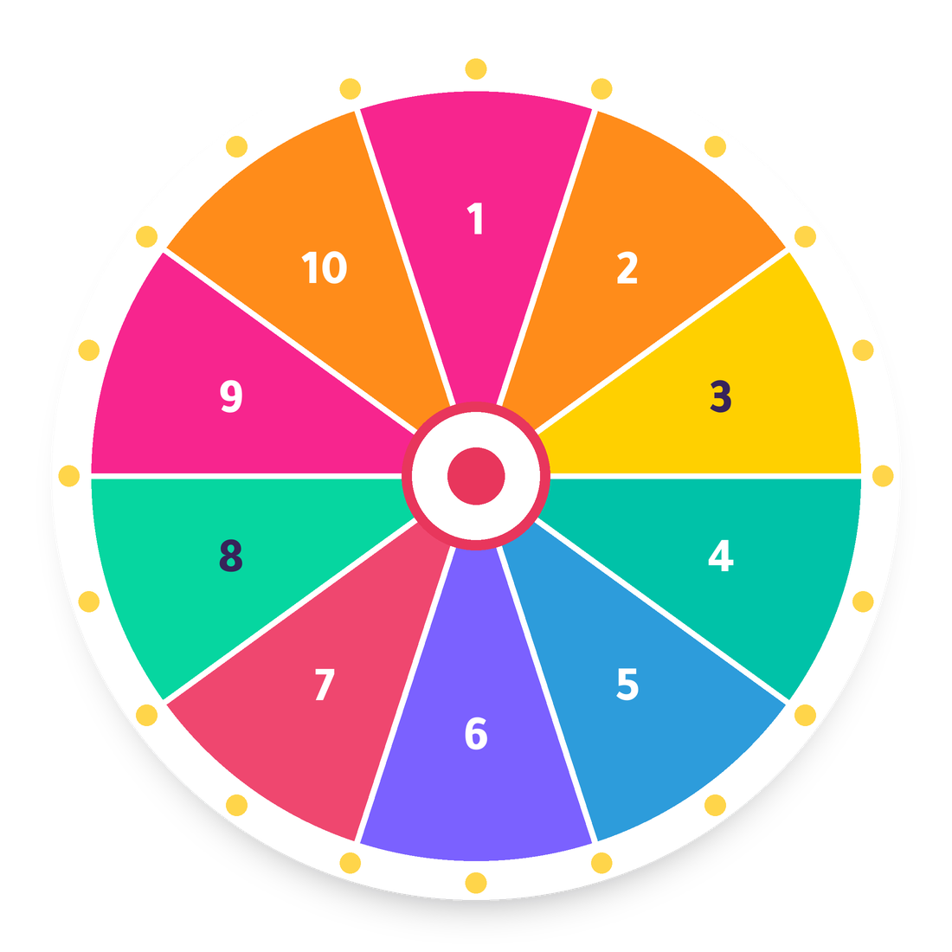
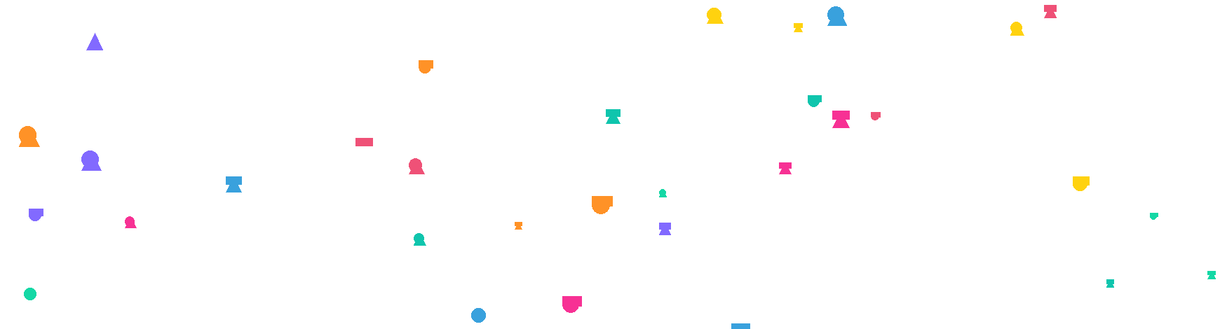
عنوان النشاط
5
4
3
2
1
10
9
8
7
6
دوّري العجلة 🌀

Slide 2

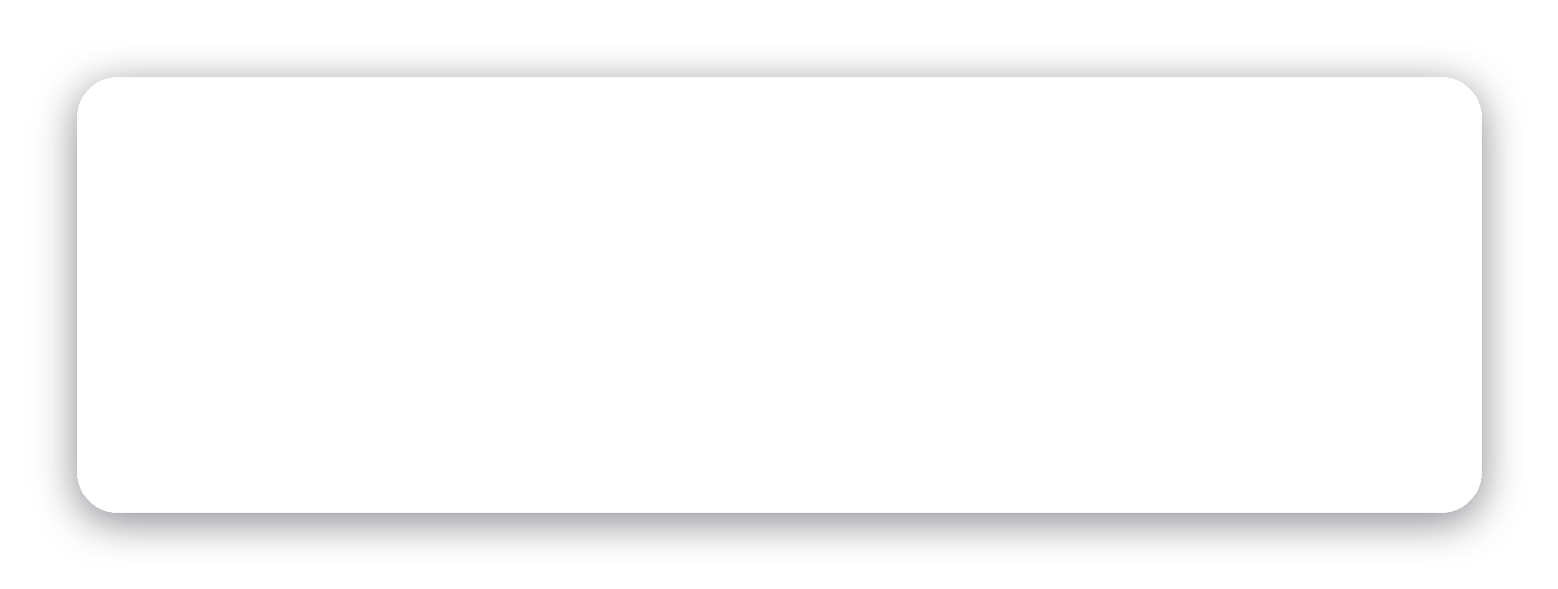

السؤال رقم ١
اكتبي السؤال هنا
رجوع للّوحة

Slide 3
السؤال رقم ٢
اكتبي السؤال هنا
رجوع للّوحة

Slide 4
السؤال رقم ٣
اكتبي السؤال هنا
رجوع للّوحة

Slide 5
السؤال رقم ٤
اكتبي السؤال هنا
رجوع للّوحة

Slide 6
السؤال رقم ٥
اكتبي السؤال هنا
رجوع للّوحة

Slide 7
السؤال رقم ٦
اكتبي السؤال هنا
رجوع للّوحة

Slide 8
السؤال رقم ٧
اكتبي السؤال هنا
رجوع للّوحة

Slide 9
السؤال رقم ٨
اكتبي السؤال هنا
رجوع للّوحة

Slide 10
السؤال رقم ٩
اكتبي السؤال هنا
رجوع للّوحة

Slide 11
السؤال رقم ١٠
اكتبي السؤال هنا
رجوع للّوحة

